Slide 1
インターネットデータ収集技術
イントロダクション

Slide 2
1. システム環境とpython実行環境
pythonの動作環境と設定方法を紹介。Colaboratory, Jupyter, .pyファイルによる実行
https://github.com/ueharaLab/bigdata2_system_and_python
2. クローラー
動作原理と実装の演習 https://github.com/ueharaLab/bigdata3_crawler
3. スクレイピング
スクレイピングの実装と演習 https://github.com/ueharaLab/bigdata4_scraper
4. クローラー実践
収集したデータのファイル書き出し方法、画像データのクローリングなど https://github.com/ueharaLab/bigdata5_crawler_scraper
5. 高度なクローリング
認証が必要なサイトへの自動ログインの方法などhttps://github.com/ueharaLab/bigdata6_selenium
6. API(Application Programming Interface)
APIの概要、APIを使ったデータ収集方法、Json形式のデータの処理https://github.com/ueharaLab/bigdata7_API
7. X(twitter) APIプログラミング
Xのtweetデータの収集方法
https://github.com/ueharaLab/bigdata9_X-twitter-API

Slide 3
8. 形態素解析
環境設定とプログラミング https://github.com/ueharaLab/NLP_2-tokenizer
9. BoW(Bag of Words）
口コミの解析のためのデータセット作成プログラミング https://github.com/ueharaLab/NLP3_BoW
10. 口コミの分類
口コミの分類のための特徴量エンジニアリング https://github.com/ueharaLab/NLP_4-Classifier
11. 口コミの分類２
統計的機械学習の基礎とオブジェクト指向
12. 口コミの特徴分析
主成分分析など

Slide 4
授業のマテリアルの取得方法
Git hubから取得する方法

Slide 5
マテリアルフォルダの構成
ppt 演習・解説へのリンクが張ってある
プログラムファイル
.mdファイル
Pptからの相対パスのはりかた
https://powerpoint.xyz/hyper-link/

Slide 6
.mdファイルを見る
Pptのリンクをたどる
Chromeでローカル.mdを見る
https://qiita.com/takachan_coding/items/7a0978a70208e482aae9

Slide 7
この２つの文書は何でしょう？
１．スープは無化調の魚介ベース醤油味。麺は平打ちの太ストレート麺。具はバラ肉と肩ロース肉のチャーシュー,白ネギ,穂先メンマを使用。
２．揚げ物も、何か一つくらい取りたかったが・・・明らかに、作る早さが、（客の流れに）間に合ってない。※今回は諦めだ
何度も食べている釜揚げですけど今日も美味しくいただきました。
食べログの口コミ
https://tabelog.com/tokyo/A1310/A131003/13000629/dtlrvwlst/

Slide 8
含まれている単語を拾い読みするだけでなんの文書なのかはなんとなくわかる
文書を全部読まなくてもわかる
１．スープは無化調の魚介ベース醤油味。麺は平打ちの太ストレート麺。具はバラ肉と肩ロース肉のチャーシュー,白ネギ,穂先メンマを使用。
２．揚げ物も、何か一つくらい取りたかったが・・・明らかに、作る早さが、（客の流れに）間に合ってない。※今回は諦めだ
何度も食べている釜揚げですけど今日も美味しくいただきました。
ラーメンらしさ、うどんらしさの単語

Slide 9
ラーメン、うどんそれぞれの口コミを集めて含まれている単語の頻度を集計すれば、特徴が見えるのではないか
メンマ
かき揚げ
レンゲ
釜揚げ
かき揚げ
釜揚げ
レンゲ
メンマ
ラーメン
うどん
Notes:
うどんや、らーめんやの口コミを集める
含まれている単語の頻度

Slide 10
うどん屋の短文１つだけではうどん屋の一般的な傾向かどうかあやしい

Slide 11
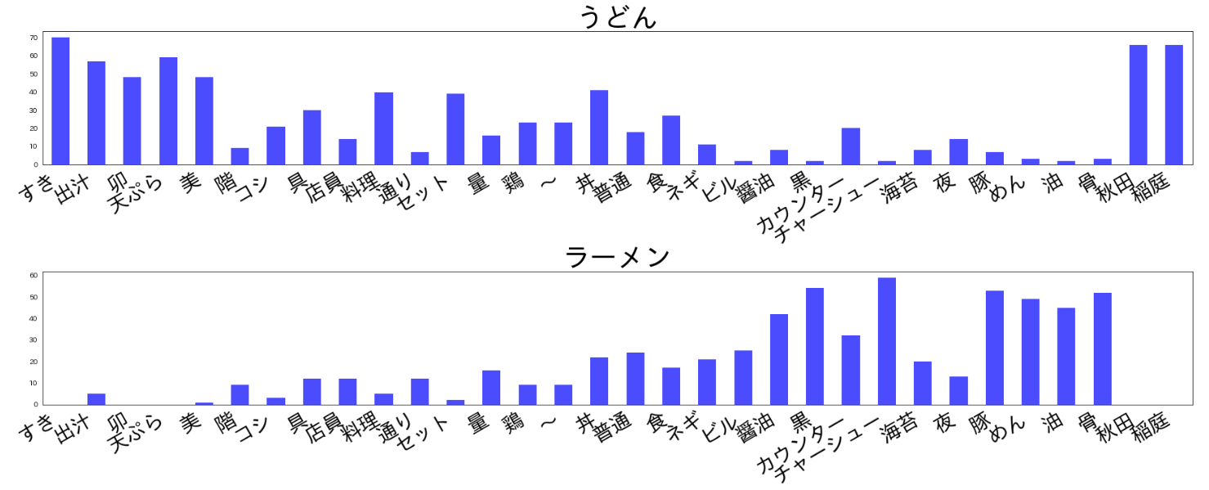
口コミ10件だと多様なうどんらしさ、ラーメンらしさが現れる
tabelog_words.csvを開けてみる
Text_mining.ipynbを実行してみる

Slide 12
膨大な（うどん屋、ラーメン屋）口コミデータから単語分布を計算すると、もっと面白い特徴が浮かび上がる

Slide 13
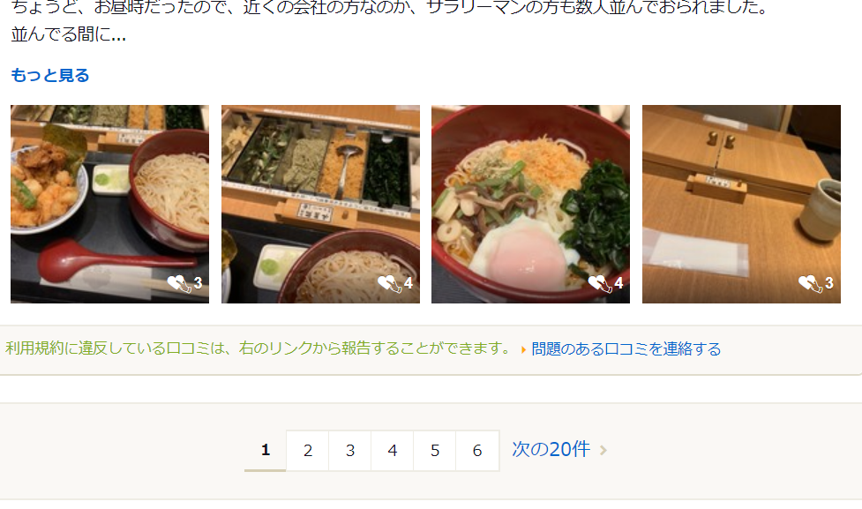
口コミを全部自動で集めたい！
マウスクリックで口コミをコピペしようとすると、結構複雑な動作になる
食べログの口コミ
https://tabelog.com/tokyo/A1310/A131003/13000629/dtlrvwlst/
プログラムから自動的にクリックできたら。。

Slide 14


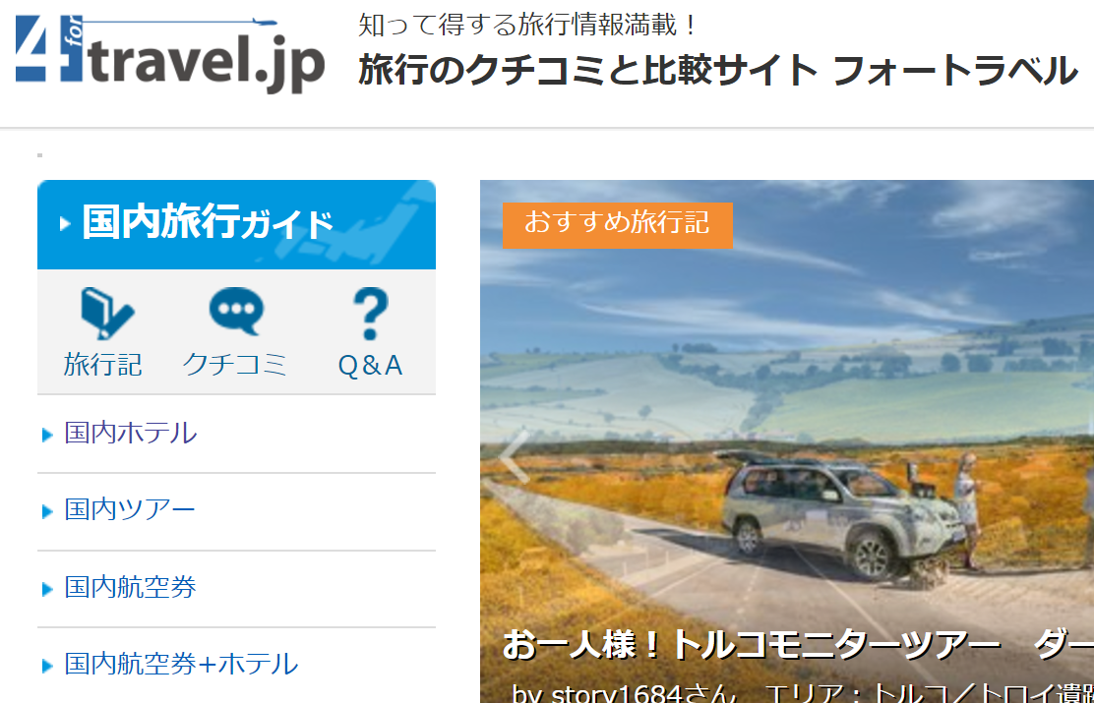
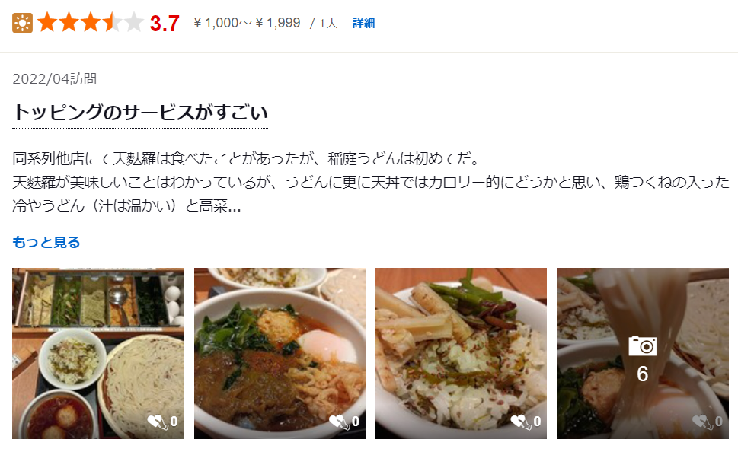
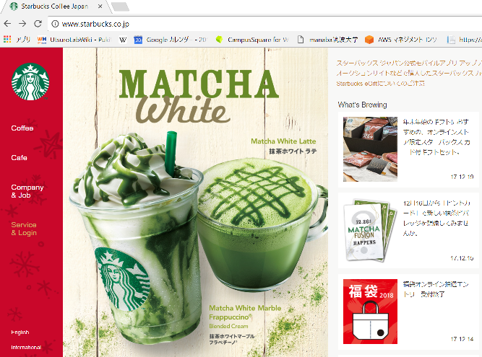


URLをクリックした瞬間に何が起きているか？
食べログのwebサイトの住所を探し出して表示したいページ
を要求している
世界中（インターネット上の）のどこかにある食べログのwebサイト
https://tabelog.com/
internet

Slide 15
URLの規則性さえわかれば
マウスやタッチを使わずにtabelog口コミを自動収集できるか？
このURLにあるwebページをとってきてね。とプログラムでコンピュータに指示すればいいのでは。。

Slide 16
世界中のwebサイトをパトロールしてデータを自動収集するソフトウエアロボット
Crawler
クローラー
マウスのかわりにプログラムがURLをクリックしている

Slide 17
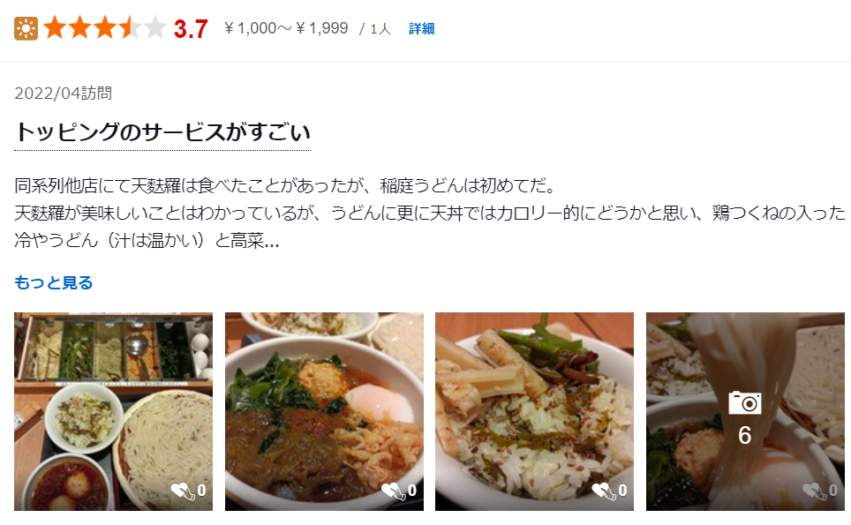
集めるのはいいけど、☆とか写真とかは要らない
プログラムでホームページを収集すると、必要なデータだけを取り込める！

Slide 18
Pythonで口コミだけを一気に自動収集するクローラープログラムを作ってみた！
自動収集する口コミ
https://tabelog.com/tokyo/A1302/A130202/13193074
デモをご覧ください。
tabelog_crawler.py

Slide 19
巨大ビジネスを支えるクローラー
身近なサービスで使われている

Slide 20
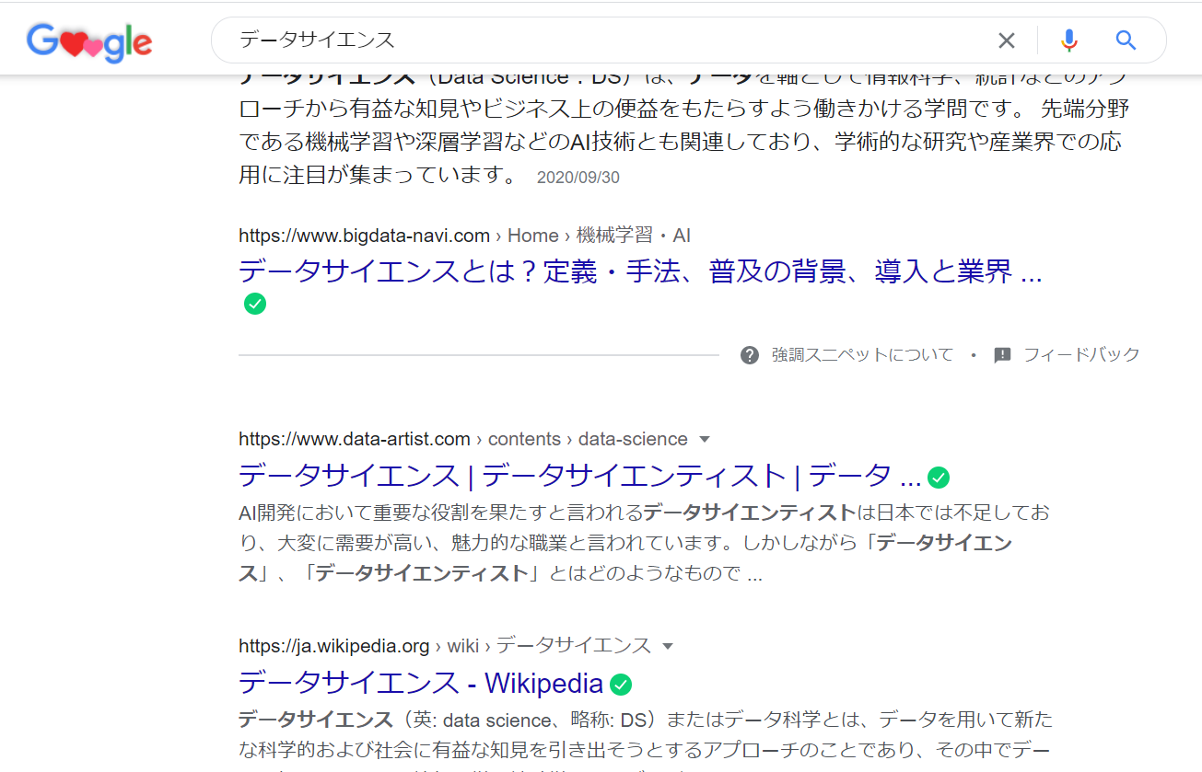
GoogleもCrawlerを使っている！
キーワードで瞬時に検索結果が表示される理由
～ 都度、全世界のwebページ（数兆）を見に行ったら日が暮れる

Slide 21


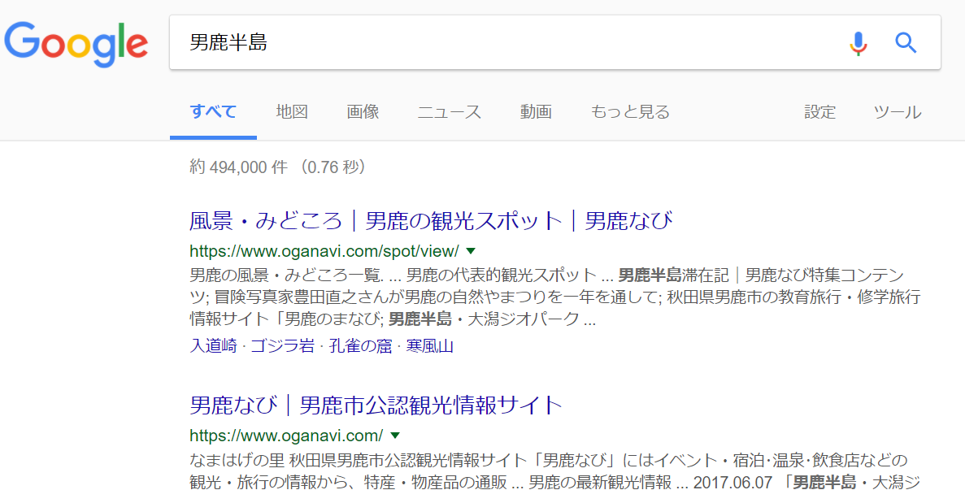
Googleサーバー“インデックス”
サーバー：大きな計算処理をするコンピュータ
Crawlerが収集した世界中のwebサイト
の基本情報をインデックスに保管
キーワード検索は、インデックス
サーバー内で行う
Google Crawler
Internet
Google インデックス
サーバー
①URL
②スニペット

Slide 22
Google Crawlerは忙しい！
1兆ページを1年間で一通りクローリングするとすると。
32,000ページ/秒
既存のwebページもどんどん更新されるので，クローラー
は世界中の巡回しまくっている

Slide 23
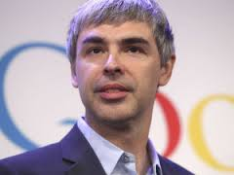
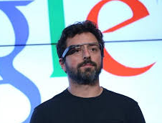
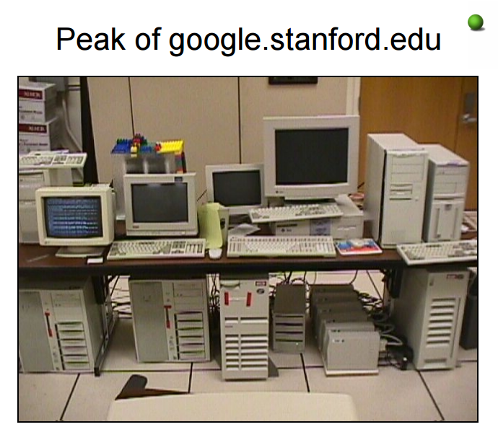
Google : 1998創業 大学発ベンチャー
データサイエンスを専攻する2人の大学院生が発明したあるソフトウエアによって世界トップ５の巨大企業が生まれた
ラリーページ
セルゲイ ブリン
創業当時のGoogle
スタンフォード大学の一部屋から創業

Slide 24
Googleが巨大企業に上り詰めた理由

Slide 25
ググるとランキング順に表示される

Slide 26
1991年 : 1
2019年 : 17億
出典
https://100man1oku.xyz/archives/10836/#:~:text=Internet%20Live%20Stats%E3%81%AB%E3%82%88%E3%82%8B%E3%81%A8,%E3%81%8A%E3%82%88%E3%81%9D17%E5%84%84%E3%82%B5%E3%82%A4%E3%83%88%E3%81%82%E3%82%8A%E3%81%BE%E3%81%99%E3%80%82

Slide 27
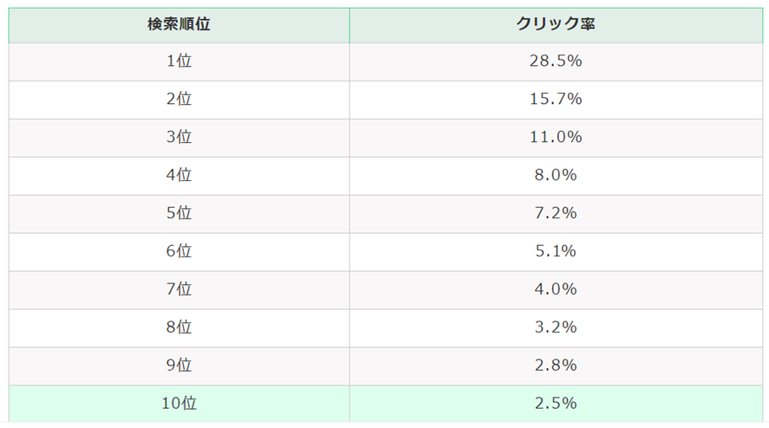
Google検索ランキング上昇にしのぎを削る時代
https://seolaboratory.jp/29132/

Slide 28
インターネットの生態系の中心にいるかもしれないGoogle
クリック率
ユーザー
webサイトの提供者
検索行動↑
Google
コンテンツ充実
ランキング順に表示

Slide 29
Googleはどうやってランキングを決めているか？
入ってくるリンクの数 >> 出ていくリンクの数
つまり入り超になるほど有名（ランキング上位）
サイトA
有名
そうでもない
サイトB
Twitterのフォロワー数と似ている！
有名人は ： フォローされる数>>フォローする数
クローラーで集めた全世界のwebサイト間のリンクでランキング！

Slide 30
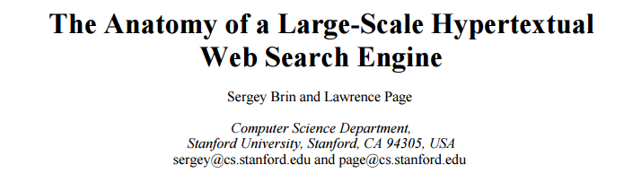
インターネットを変えた記念碑的論文
ググる日常は、たった10ページの論文から始まった。
Googleは今でもこの論文に書いてある数式をプログラムに書いて動かしている
Page rank アルゴリズム
セルゲイ ブリン
Computer Networks and ISDN Systems archive
Volume 30 Issue 1-7, April 1, 1998
Pages 107-117
ラリーページ

Slide 31
ビッグデータビジネスはCrawlerが支えている！
テキスト、リンク、画像。。。
この授業はCrawlerプログラミング技術を習得することがゴールです
ちなみに収集した口コミを解析する方法はテキストマイニングの授業でやります

Slide 32
この授業の狙いとカバー範囲

Slide 33
IT系企業などで本格的にプログラミングを実務で扱う基礎
実践的プログラミングスキルを目指す
大規模プログラミング（長いコーディング）
テキストエディタを使ったプログラミング
コマンドラインからの命令実行(CUI)
様々なライブラリを組み合わせたプログラミング
実務的かつ高度なプログラミングには「プログラムが動くシステム環境*」の知識が不可欠
*コンピュータシステム，ネットワーク

Slide 34
IT系就活面談で聞かれたこと
実践的なプログラミング経験があるか
サーバープログラミングやアプリの制作経験があるか
Githubなどを使ってチームプログラミングの経験があるか

Slide 35
埼玉県の高校「情報」教育の課題
プログラミングを教えられる情報教員の養成
探求型学習へのデータ解析の取り込み

Slide 36
実務的プログラミングとpython実行環境
 | システム環境 | 実務用途 | メリット
Jupyter | ブラウザ＆ローカルサーバー | プログラミング教育・教材 | マークダウンと融合
Google Colaboratory | ブラウザ&ネットワークサーバー | スパコン高速処理 | Deep learningなど大規模学習（非保証）
実行型ファイル(.py) | テキストエディタ | 大規模開発（チームプログラミング） | 言語を問わない(java, php etc.) デバッグしすい
インタラクティブ | Pythonコマンドプロンプト | 単体テスト
テキストエディタのデモ
tabelog_crawler.pyの実行画面

Slide 37
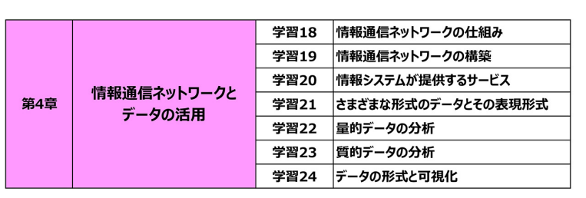
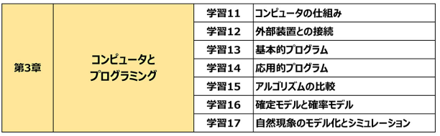
教職課程科目なので「情報Ⅰ」の以下をカバーします
（1） 情報社会の問題解決
（2） コミュニケーションと情報デザイン
（3） コンピュータとプログラミング
（4） 情報通信ネットワークとデータの活用
文科省「情報Ⅰ」教員研修用教材より
https://www.mext.go.jp/a_menu/shotou/zyouhou/detail/1416756.htm
埼玉県の教員採用試験について、情報科の採用試験の必要免許が、これまで「情報＋他教科」だったものが、「情報のみ」で受検可能になった詳しくは、以下のページも御覧下さい。
https://www.pref.saitama.lg.jp/f2210/r6kyouinsaiyou/r6top.html

Slide 38
参考 (3)コンピュータとプログラミングの指導概要
文科省「情報Ⅰ教員研修用教材」より抜粋
基本的プログラム
すべてのアルゴリズムが「順次」，「分岐」，「反復」の要素の組合せで構成されていることについて理解
する。
□ アルゴリズムを流れ図などを用いて図式化することができるようになる。
□ 意図する処理がどのようにすればコンピュータに伝えることができるかについて，プログラムを制作す
る活動を通じて，生徒に考えさせる授業ができるようになる。
□ 「順次」，「分岐」，「反復」の構造を持つ基本的プログラムについて，プログラムを作成する活動を通じて，
生徒に考えさせる授業ができるようになる。
応用プログラム
□ プログラム上でリストや乱数などの関数を取り扱うための具体的な方法について理解する。
□ 関数を用いてプログラムをいくつかのまとまりに分割してそれぞれの関係を明確にして構造化できるよ
うになる。
□ API の概念を理解し，外部のビッグデータや処理機能を活用できるようになる。

Slide 39
この授業の道具１ ～ テキストエディタ
職業プログラマが通常使うプログラミングの道具（他のプログラミング言語にはJupyterのようなものはない）
プログラム用のwordのようなもの
 | テキストエディタ | Jupyter
長いコーディング | ◎（変数・オブジェクトの整合性がわかる。変数・メソッド候補を自動表示） | △
表示 | スクロールが自動的 | 自動スクロールはしない
手軽さ | △（実行手順が面倒） | 〇
全く同じCrawlerプログラムを動かして比較すると。
tabelog_crawler.py
tabelog_crawler.ipynb
拡張子が違う
実行方法が違う

Slide 40
ところで、Anacondaは正常に動作しますか？
確認方法
１．Jupyterが起動できるか
２．Anaconda コマンドラインでpythonと入力

Slide 41
評 価
期末テストで評価します
出題は、授業のマテリアルから
プログラムをゼロから書くような難問は出ません。
救済策～考え中
期末テスト設問の構成
１．インターネットアーキテクチャに関する質問
例：URLを構成する以下の要素を正しい順番に並べよ
ドメイン、プロトコル、リソースパス、get method
２．プログラミングに関する質問
履修される方は
uehara@ris.ac.jp に学籍番号と氏名を送ってください。

Slide 42
anacondaの再インストール
テキストエディタでのプログラミング環境の整備

Slide 43
コマンドラインからのpythonにはpathを通す必要がある
CUIベースでプログラムを動かすには、そのプログラムがどこにあるのかを予め
コンピュータに教えないと動かない
Anaconda(python)のパスの登録は以下のようになるが。とても面倒。

Slide 44
簡単な方法は、anaconda を再インストールする際にpathを自動認識させること
まずは、uninstall

Slide 45
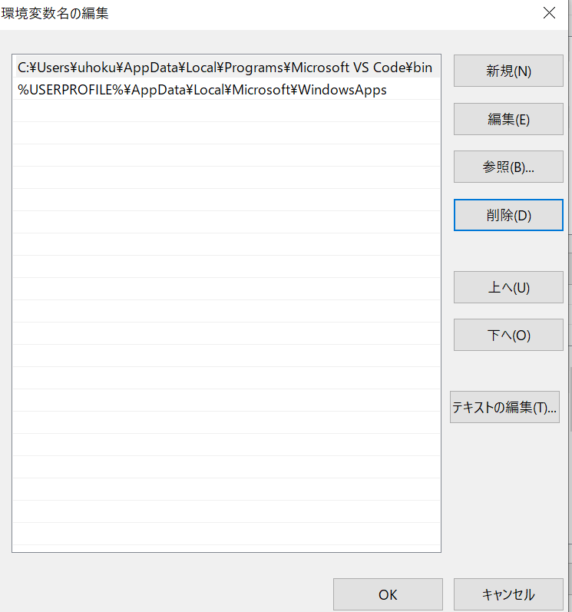
WindowsAppsのパスを下に下げる（不要かも）

Slide 46
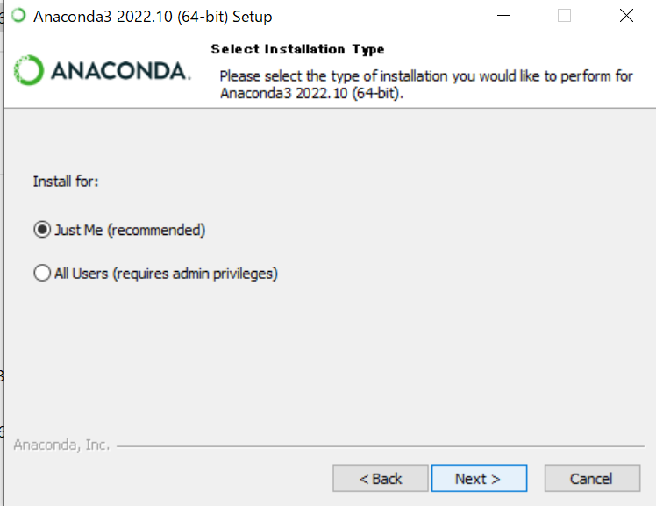
続いてinstall
Just meでないとpathを自動で通せない

Slide 47
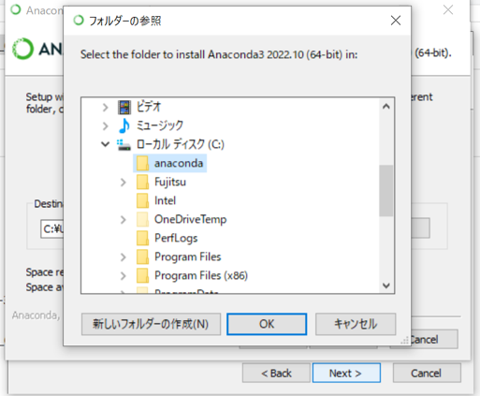
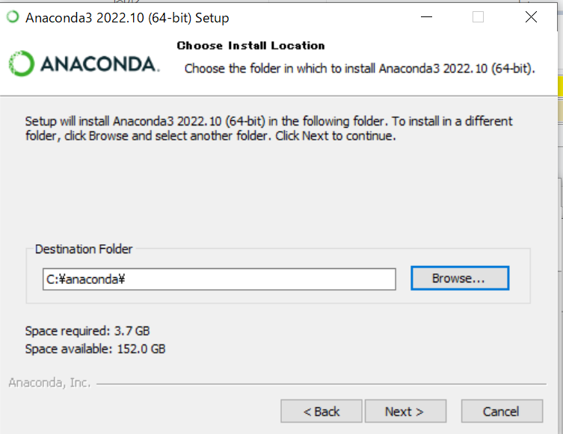
ユーザーアカウントを日本語で登録していると正常にインストールできないので
以下のようにC: 直下に新規フォルダーを作ってインストール先にする

Slide 48
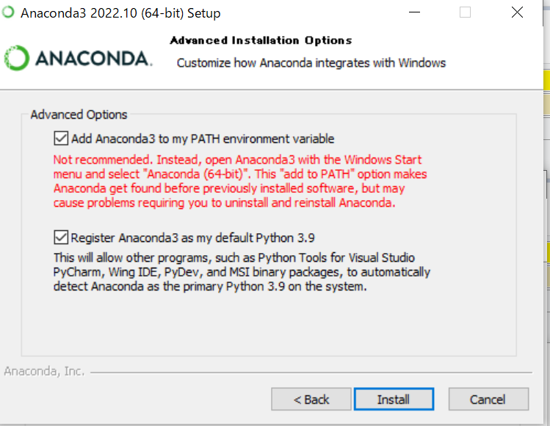
かならずチェックマークを入れる！

